Slide 1
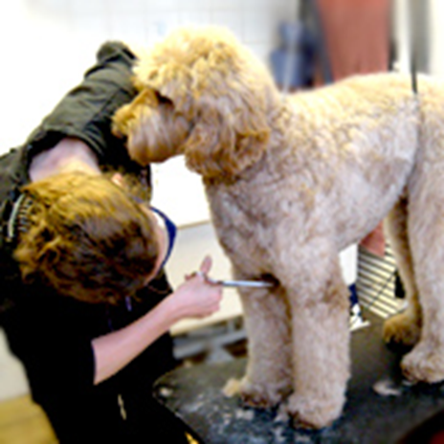
Exterieur verzorging Hond & Kat
Voeren en Verzorgen
Niveau 4
Blok 1
Les 5

Slide 2
Verzorging van een hond
Voeding
Vachtverzorging
Training

Slide 3
Slechte verzorging
Kun je voorbeelden geven waaraan je kan zien dat een hond of kat slecht verzorgd wordt?

Slide 4
1. Het nut van goede voeding
Een goed voer:
Is rijk aan de verschillende voedingsstoffen in de juiste hoeveelheid
Geeft de juiste hoeveelheid energie aan het dier
Voorkomt gebitsproblemen
Voorkomt problemen aan de huid & vacht
Voorbeelden van slechte voeding:
Bevat veel ‘slechte’ grondstoffen, zoals bijvoorbeeld veel vet
Bevat veel zouten

Slide 5
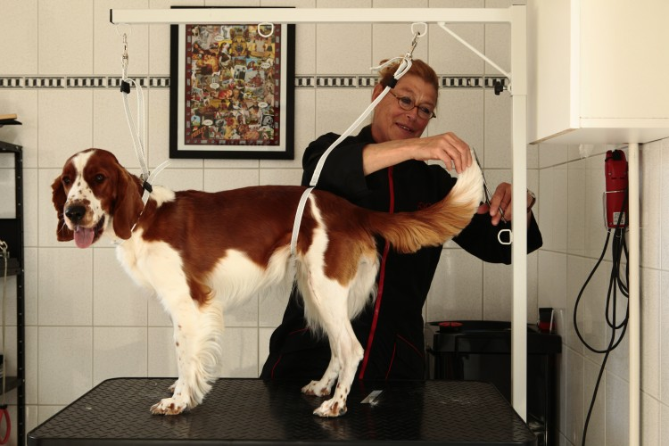
2. Vachtverzorging
Verschillende vachtsoorten
Regel: Kam niet te vaak! (maximaal elke 2 weken)
Haal klitten er wel altijd uit
Wat is de broek?

Slide 6
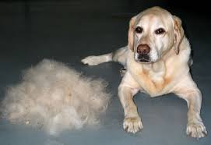
Ruien
Het is goed om een onderscheid te maken tussen het normale verharen van de hond en haaruitval als gevolg van ziekte.
Het normale verharen nooit zal leiden tot kaalheid en haaruitval als gevolg van een aandoening wel.
Normaal gesproken hebben honden twee ruiperioden.
In het voorjaar wordt de wintervacht vervangen door de zomervacht.
In het najaar maakt de zomervacht plaats voor het dikker wintervacht.
Door het binnenhouden van dieren is het natuurlijke proces onder invloed van de temperaturen verstoord geraakt, daardoor ruien onze huisdieren eigenlijk het hele jaar door.

Slide 7
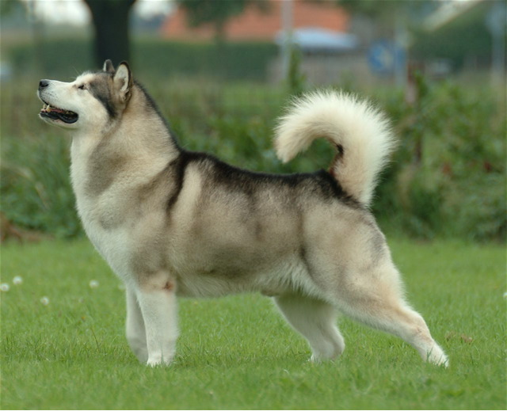
Stokhaar
Alaska Malamute
2 lagen: Ondervacht van wollig haar en langer/steviger dekhaar
Bij het ruien laat de onderwol los en valt deze uit.
Na het verharen van de onderwol gaan de dekharen verharen.
Langere vacht bij rug, kraag, broek, staart en korter op de poten en snuit.

Slide 8
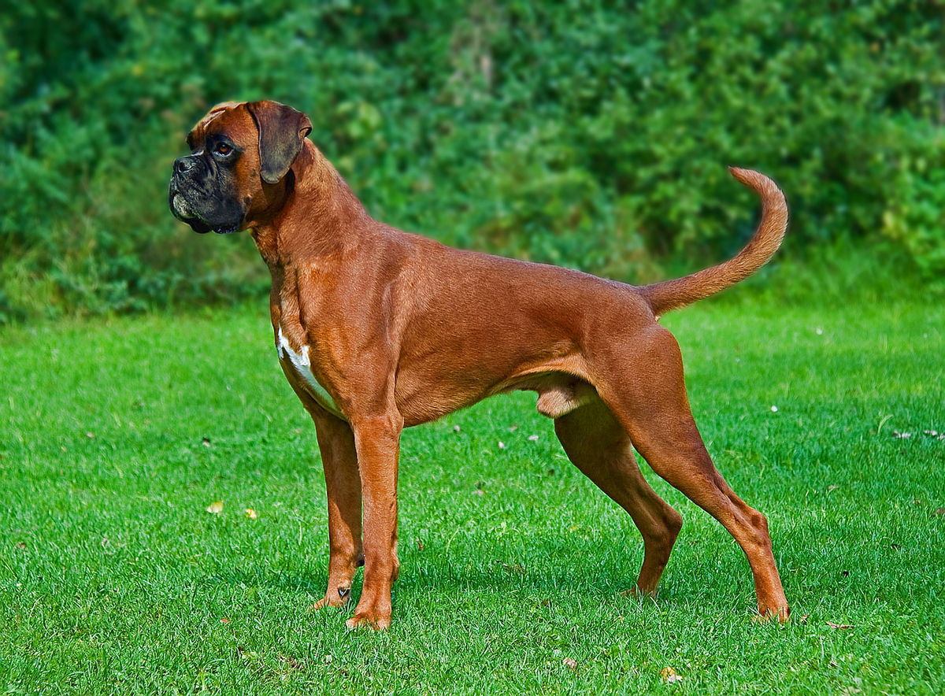
Korthaar/Gladhaar
Boxer
Korte dekharen
Bevat bijna geen ondervacht
In de ruiperiode kunnen kale plekken optreden.
De rui van de dekharen vind continue plaats

Slide 9
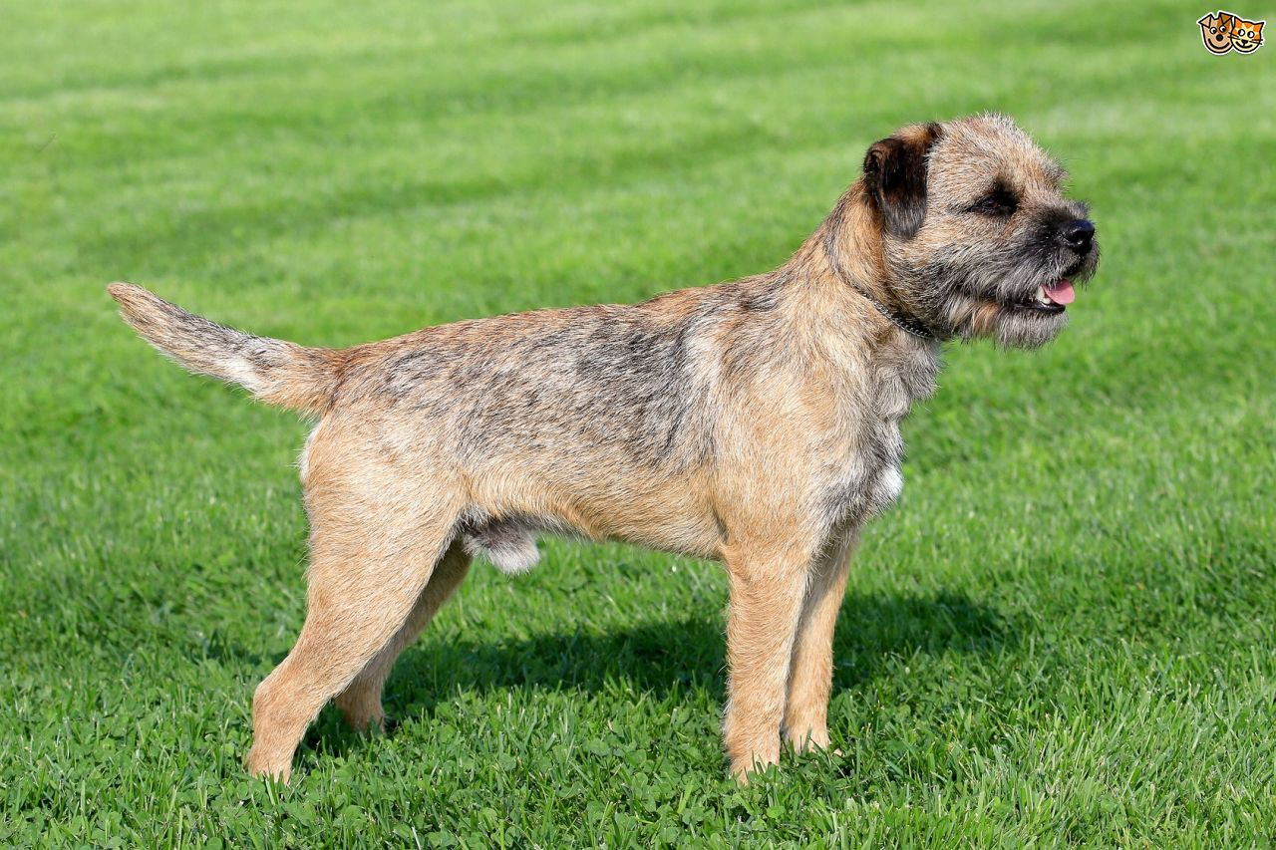
Ruwhaar
Borderterrier
Bevat een wollige ondervacht en een bovenvacht van harde dekharen.
De ondervacht verhaart geleidelijk.
De bovenvacht verhaart in een keer. De hond is dan plukrijp.
Vaak ook langer haar op de poten en de snuit.

Slide 10
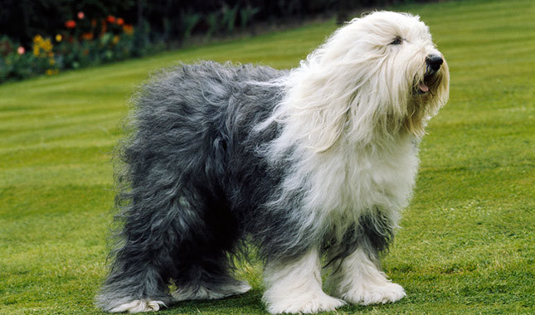
Langhaar
Old English Sheepdog
Lange dekharen en lange onderwol
De snuit, de poten en de oren zijn langbehaard.
In de rui zal de onderwol in een korte periode vervangen worden.
De rui van de dekharen vind continu plaats.

Slide 11
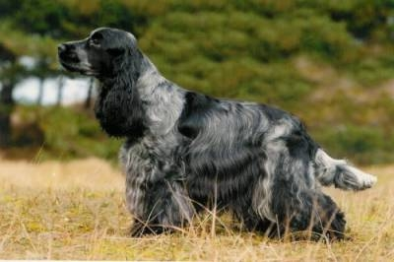
Halflang haar
Engelse Cocker Spaniël
Gladde snuit en voorkant van de benen.
Korte onderwol en langere dekharen.
Extra beharing aan de borst, tenen en achterkant poten.
Het haar vervangt zichzelf continue of in kortere ruiperioden.

Slide 12
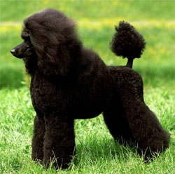
Kroeshaar of krulhaar
Poedel
Weinig dekharen.
Langere wolharen.
Verharen continue maar weinig.

Slide 13
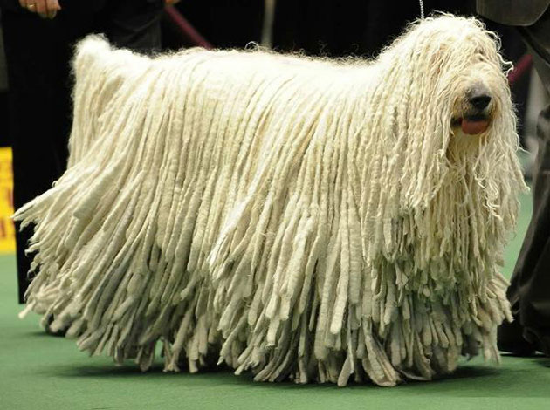
Vilthaar
Komondor
Dekharen en wolharen gelijk van lengte.
Overvloed aan wolharen zorgt voor sterke klitvorming.
De vacht wordt meestal in banen geleid door de klitten te splitsen in koorden.

Slide 14
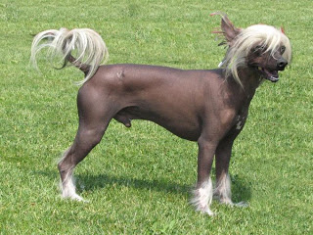
Haarloos of naakt
Chinese naakthond
Vrijwel geen haar of schaars voorzien van dekharen.
Op de schedel, onderkant poten en staartpunt vaak dunne lange beharing.

Slide 15
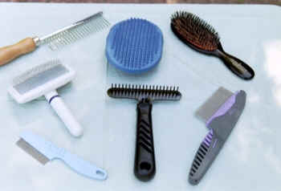
Verschillende borstels en scharen
Borstels – zie kenniskiem

Slide 16
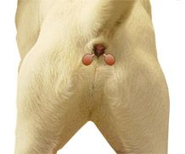
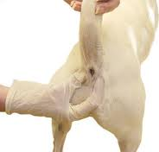
Anaalklieren
Anaalklieren zijn twee kleine zakjes die in de sluitspier van de anus liggen.
De inhoud van de zakjes bestaat uit een sterk ruikende vloeistof of pasta
Oorspronkelijke functie → territorium afbakening.
Normaal gesproken wordt de inhoud van de anaalzakjes regelmatig geleegd door passerende ontlasting. Ook bij acute paniek willen honden de anaalklierinhoud nog wel eens laten gaan. Een geur die niet te missen is!
Overvulde anaalzakken, die niet door de ontlasting worden geleegd, kunnen met de hand leeggeknepen worden.

Slide 17
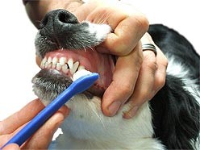
Gebit
Regelmatige gebitscontrole is belangrijk
Tandenpoetsen

Slide 18
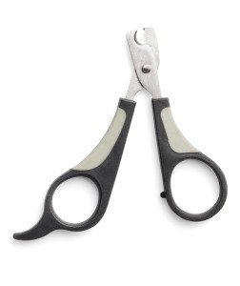
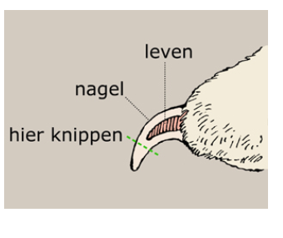
Nagels
Bij voldoende beweging slijten de nagels vanzelf
Nagels mogen niet te lang worden.
Knippen met een speciaal nagelschaartje

Slide 19
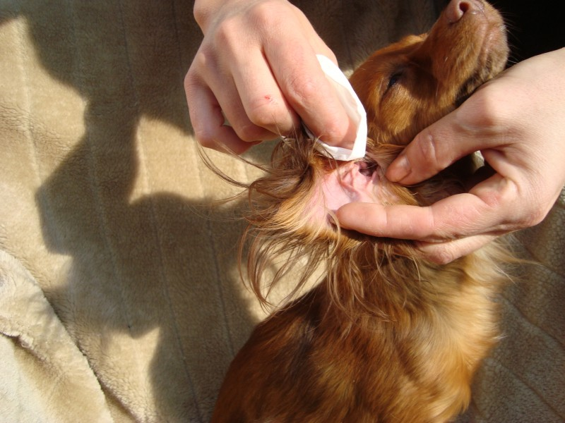
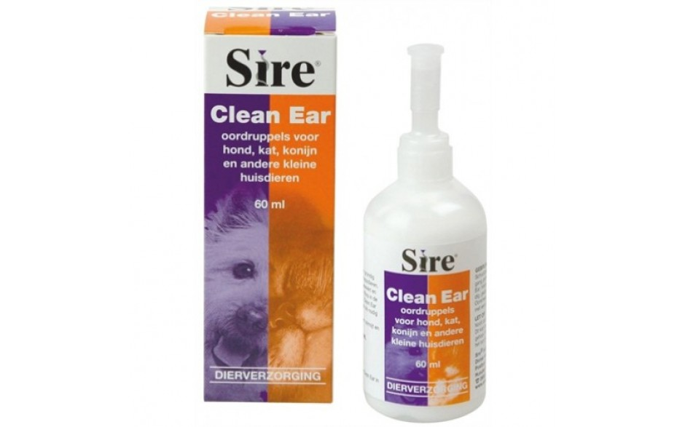
Overige verzorging
Ogen – filmpje kenniskiem
Oren

Slide 20
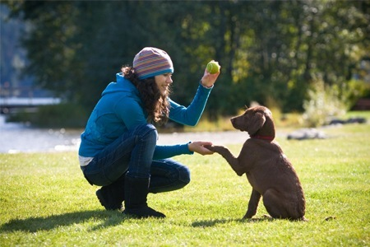
3. Training
Training is naast een goede voeding en vachtverzorging ook belangrijk voor de hond.
Een goede training is daarnaast ook een verrijking voor de hond
Bij gedrag & gezondheid krijgen jullie meer over trainen van de hond

Slide 21
Groepswerk
Zoek in een groepje uit, welke vachtverzorging de honden bij opdracht 1 (zie les 5 Wikiwijs) nodig hebben.

